Slide 1
Руководство по лечению гемофилии
для всех
Новая инициатива Всемирной федерации гемофилии
Руководство ВФГ по лечению гемофилии, 3-е издание

Slide 2
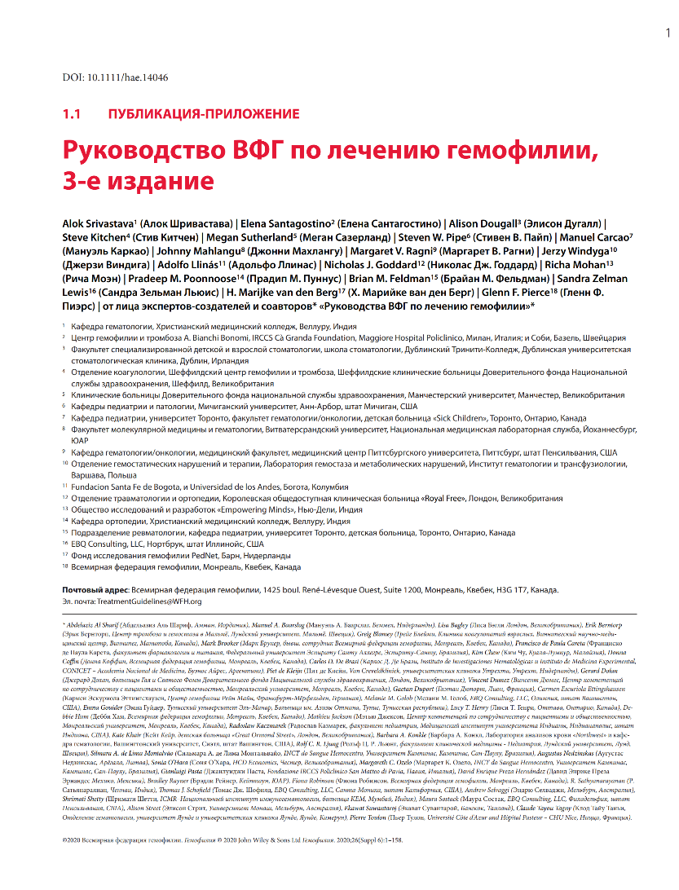
Руководство ВФГ по лечению гемофилии
Все рекомендации приняты на основе консенсуса.
А. Шривастава и др. Журнал «Гемофилия» 2020; 26(прил. 6):1–158.

Slide 3
Глава 2: Комплексное лечение гемофилии
Кейт Кейр, к.м.н. Директор по исследованиям, Haemnet, Лондон Центр исследования опыта и результатов лечения Исследовательского подразделения по вопросам детского здоровья, заболеваний и ограничений жизнедеятельности (ORCHID) и детская больница «Great Ormond Street», Лондон, Великобритания

Slide 4
Публикуемые сведения: Кейт Кейр
Гранты/поддержка в проведении исследований
CSL Behring, Roche, Sobi, Takeda, Pfizer, uniQure
Проспонсированные лекции
Bayer, CSL Behring, Novo Nordisk, Roche, Sobi, Takeda, Pfizer, uniQure
Акционер
Haemnet Ltd

Slide 5
Авторы
Елена Сантагостино
Элисон Дугалл
Мэтью Джексон (ЛсГ)
Кейт Кейр
Рича Моэн
Ким Чу (ЛсГ)
Аугустас Недзинскас (ЛсГ)
Маргарет К. Озело
Х. Марийке ван ден Берг
Гленн Ф. Пиэрс
Алок Шривастава
ЛсГ, лица с гемофилией.

Slide 6
Гемофилия A и B
Гемофилия – это редкая, наследственная, связанная с Х-хромосомой коагулопатия
Гемофилия A характеризуется дефицитом фактора свёртывания VIII (FVIII)
Гемофилия B характеризуется дефицитом фактора свёртывания IX (FIX)
30% всех случаев гемофилии являются результатом спонтанных генетических вариаций
50% вновь диагностированных лиц с тяжёлой гемофилией не имеют случаев заболевания гемофилией в семье
Точная диагностика гемофилии важна для информированного решения о правильном лечении.

Slide 7
Распространённость
 | В процентах от всех пациентов | Распространённость / 100000 мужчин | Распространённость при рождении /100000 мужчин при рождении
Гемофилия A | 80-85% | 17,1 | 24,6
Гемофилия B | 15-20% | 3,8 | 5
Всего | - | 21 | 30
Основываясь на распространённости гемофилии, в 2020 году ожидаемое число мужчин с гемофилией оценивается в 784000 человек, бόльшая часть которых не диагностирована.

Slide 8
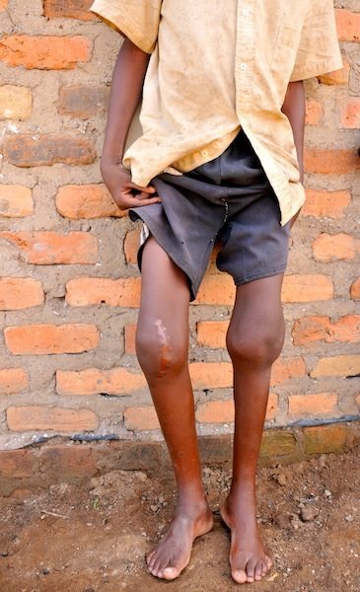
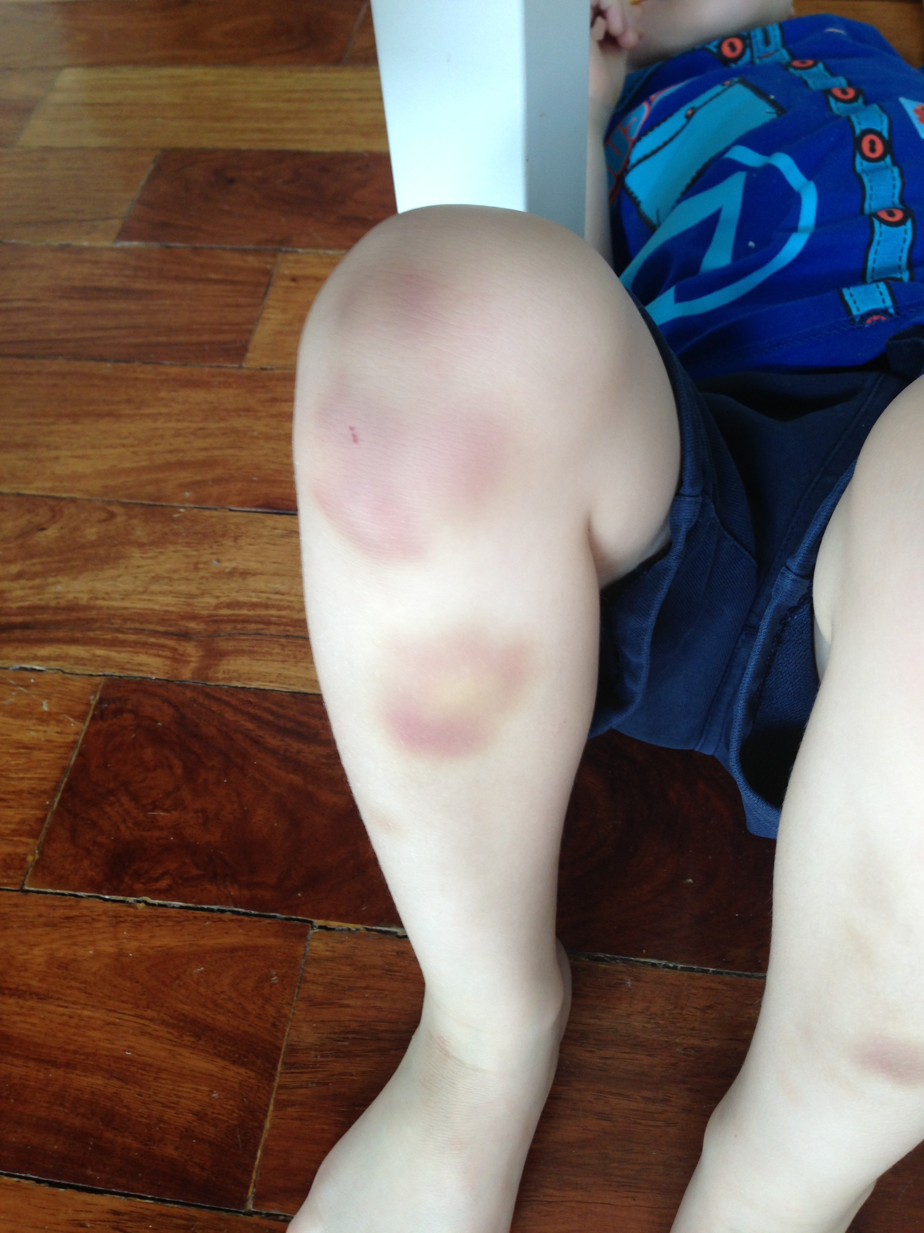
Клиническая диагностика
Основные признаки: частое появление синяков, “спонтанные” кровотечения и обильные кровотечения
Симптомы кровоизлияний в суставы у детей самого младшего возраста являются основным признаком тяжёлой гемофилии, включая в себя :
Кровотечения в мягкие ткани и внутримышечные кровотечения
Кровотечения, связанные с медицинскими процедурами
Кровотечения из слизистых оболочек
Внутричерепные кровотечения

Slide 9
Кровотечения
Степень тяжести | Уровень активности фактора свёртывания | Эпизоды кровотечений
Лёгкая | 5-40 МЕ/дл | Тяжёлые кровотечения при серьёзных травмах или хирургических вмешательствах; редкие спонтанные кровотечения
Умеренная | 1-5 МЕ/дл | Периодические спонтанные кровотечения; длительные кровотечения при небольших травмах или хирургических вмешательствах
Тяжёлая | <1 МЕ/дл | Спонтанные кровоизлияния в суставы или мышцы, в основном при отсутствии определяемых гемостатических угроз
Тяжесть кровотечений при гемофилии коррелирует со степенью дефицита фактора свёртывания, диагноз основывается на анализе активности фактора, демонстрирующем дефицит FVIII или FIX.

Slide 10
Комплексная терапия Основные компоненты: команда комплексной терапии
Врач-руководитель
Рекомендация 2.2.1
Для лиц с гемофилией ВФГ рекомендует координированное предоставление комплексной терапии многопрофильной командой опытных медиков, компетентных в лечении гемофилии.
Лаборант
Медсестра-координатор
Специалист ЛФК
Лица с гемофилией
Генетик
Ортопед
Консультант по психосоциальным вопросам
Инфекционист

Slide 11
Комплексная терапия
Рекомендация 2.2.2:
Для лиц с гемофилией ВФГ рекомендует наличие доступа к нижеперечисленному:
надлежащая неотложная помощь в любое время;
лаборатория коагулологии, способная выполнять анализы фактора свёртывания и тестирование на ингибиторы;
соответствующие концентраты фактора свёртывания (КФС), плазматические или рекомбинантные, а также другие гемостатические средства, такие как десмопрессин, эмицизумаб и антифибринолитики;
… список продолжается на следующем слайде
КФС, концентраты фактора свёртывания ; DDAVP, десмопрессин.

Slide 12
Комплексная терапия
Рекомендация 2.2.2:
Если КФС недоступны - безопасные компоненты крови, такие как свежезамороженная плазма (СЗП) и криопреципитат, которые прошли надлежащий скрининг, тестирование, и/или вирусную инактивацию;
Гипсование и/или шинирование для иммобилизации и средства мобильности/поддержки, по необходимости;
Другие специалисты для решения особых медицинских вопросов, которые могут возникнуть у некоторых пациентов, по мере необходимости.
КФС, концентраты фактора свёртывания

Slide 13
Комплексная терапия Координация и предоставление лечения
Рекомендация 2.2.4:
Для лиц с гемофилией ВФГ рекомендует многопрофильные осмотры, включая оценку гематологической картины, опорно-двигательного аппарата и качества жизни ключевыми членами команды комплексной терапии, как минимум ежегодно (каждые полгода для детей).
ПРИМЕЧАНИЕ:
Небольшие центры и семейные врачи могут предоставлять первичную медицинскую помощь и лечение некоторых осложнений гемофилии, пользуясь частыми консультациями комплексного центра лечения гемофилии, это особенно актуально для пациентов, проживающих далеко от ближайшего центра лечения гемофилии.

Slide 14
Комплексная терапия Пациентские регистры и сбор данных
Рекомендация 2.2.5:
По всем пациентам с гемофилией ВФГ рекомендует при наличии возможности вести систематический сбор данных в пациентских регистрах. Это позволит информированно выделять ресурсы, способствовать улучшению услуг по предоставлению лечения и поддерживать сотрудничество между центрами в области обмена данными и ведения исследований.

Slide 15
Комплексная терапия Обучение и поддержка пациентов/ухаживающих лиц
Рекомендация 2.2.6: ВФГ рекомендует предоставлять лицам с гемофилией, членам их семей и ухаживающим за ними лицам качественное обучение, обеспечивающее возможность проводить самостоятельное лечение и дающее достаточное понимание заболевания. Это необходимо для профилактики кровотечений и связанных с ними осложнений, а также для планирования жизни.
Рекомендация 2.2.7: Для лиц с гемофилией и членов их семей ВФГ рекомендует продвижение и/или поддержку образовательных и рекреационных мероприятий в сотрудничестве с пациентскими организациями; это даст им возможность открыть новые увлечения и способности и обзавестись поддерживающими связями с различными членами гемофилического сообщества.

Slide 16
Фитнес и физическая активность
Рекомендация 2.3.1: Для лиц с гемофилией ВФГ рекомендует популяризировать физическую активность и занятия фитнесом, при этом особое внимание следует уделять поддержанию здорового состояния костей, укреплению мышц, развитию координации, физическому функционированию, правильной массе тела и позитивной самооценке.
Рекомендация 2.3.2: Для лиц с гемофилией ВФГ рекомендует поощрение занятий бесконтактными видами спорта. Следует избегать контактных и травмоопасных, а также высокоскоростных видов спорта и деятельности, кроме случаев, когда пациент следует режиму профилактики, способной обеспечить адекватное прикрытие в ходе таких занятий и хорошо проинформирован о потенциальных рисках и о других требуемых мерах защиты.
ПРИМЕЧАНИЕ: При выборе спортивных занятий необходимо учитывать индивидуальное физическое состояние и возможности, предпочтения и интересы, местные обычаи и имеющиеся ресурсы.

Slide 17
Фитнес и физическая активность
Рекомендация 2.3.3: Для лиц с гемофилией перед началом занятий каким-либо видом спорта или физических упражнений ВФГ рекомендует провести консультацию со специалистом ЛФК или другим специалистом по опорно-двигательному аппарату, чтобы обсудить, соответствуют ли эти занятия состоянию пациента и каковы требования к физическим навыкам этого пациента и/или к защитной экипировке.
Лицам с гемофилией, занимающимся любыми контактными видами спорта, следует использовать при этом сделанные по индивидуальным меркам зубные капы – они предотвращают травмы и повреждения зубов и мягких тканей полости рта

Slide 18
Адъюнктивная терапия
Рекомендация 2.4.1: Для лиц с гемофилией с кровоизлиянием в мышцу или сустав ВФГ рекомендует дополнительно к повышению уровня фактора следовать принципам PRICE (защита, покой, лёд, компрессия и приподнятие).
Рекомендация 2.4.2: Для лиц с гемофилией, восстанавливающихся после кровоизлияния в мышцу или сустав, ВФГ рекомендует постепенный возврат к физической активности под наблюдением специалиста ЛФК с опытом лечения гемофилии. Это необходимо для оценки того, что возобновилось нормальное двигательное восстановление и координация движений.
ПРИМЕЧАНИЕ: Для детей с гемофилией, восстанавливающихся после кровоизлияния в мышцу или сустав, специалист ЛФК и родственник или ухаживающее лицо должны оставаться на связи, чтобы иметь возможность обсудить и решить, какие виды спорта и физической активности подходят для постепенной реабилитации ребёнка.
PRICE, защита, покой, лёд, компрессия и приподнятие.

Slide 19
Адъюнктивная терапия
Рекомендация 2.4.4: Для лиц с гемофилией ВФГ рекомендует использование антифибринолитиков (например, транексамовой кислоты, эпсилон-аминокапроновой кислоты [ЭАКК]) отдельно или в качестве адъювантной терапии, особенно для лечения кровотечений из слизистых оболочек и при инвазивных стоматологических процедурах.

Slide 20
Лечение на дому
Лечение на дому предоставляет лицам с гемофилией немедленный доступ к КФС или другим гемостатическим препаратам и гемостатическим средствам
Это позволяет обеспечить раннее оптимальное лечение, благодаря которому пациенты испытывают меньше боли, у них реже нарушаются функции и реже возникает длительная нетрудоспособность, существенно снижается количество госпитализаций в связи с осложнениями, вызванными гемофилическими кровотечениями.
Для лиц с гемофилией самостоятельное лечение требует чёткого понимания механизмов возникновения кровотечений и стратегии лечения
Пациенты и ухаживающие лица должны понимать разницу, преимущества и любые риски, связанные с определённым видом терапии.
Распознавание кровотечений, особенно в суставы и мышцы, является важной частью самостоятельного лечения, позволяющей вовремя начать терапию и минимизировать кратковременные и долгосрочные последствия кровотечений.
КФС, концентрат фактора свёртывания.

Slide 21
Лечение на дому Самостоятельное лечение
Рекомендация 2.5.1: Пациентов с гемофилией (или лиц, ухаживающих за детьми) необходимо обучать лечению на дому. Они должны продемонстрировать, что понимают, как распознавать кровотечения, и что умеют делать инфузии себе или другим; на протяжении жизни пациента необходимо наблюдать за его навыками венозного доступа.
Рекомендация 2.5.2: Для пациентов с гемофилией подробные записи обо всех проведённых медицинских вмешательствах (причина, номер партии препарата, количество единиц, и т.д.) должны документироваться и использоваться для индивидуализации планов лечения.
Рекомендация 2.5.3 Для детей с гемофилией возможно использование устройства центрального венозного доступа в целях облегчения раннего доступа к лечению кровотечений и профилактике.

Slide 22
Клинический случай
Саймон болен гемофилией умеренной степени тяжести
Он жил на большом удалении от центра лечения гемофилии
Саймон обнаружил, что его кровотечения проходят быстрее, если он распознаёт их раньше
Скоро Саймон понял, что кровотечения происходят после определённой физической деятельности, он проконсультировался со своей медсестрой-координатором по вопросам гемофилии и специалистом по ЛФК. В итоге он выработал безопасный способ выполнять эту физическую деятельность, а также проводить самостоятельное лечение на дому.
В конце концов жизнь с гемофилией оказалась не такой уж и плохой

Slide 23
Обезболивание Острая боль
Рекомендация 2.6.1 Для лиц с гемофилией и острой или хронической болью ВФГ рекомендует использовать соответствующие возрасту инструменты оценки боли для определения её причины и руководства правильным обезболиванием.
Рекомендация 2.6.2 Для лиц с гемофилией с болью, дискомфортом или тревожностью от проникновения в вену ВФГ рекомендует применение местнодействующего спрея или крема с анестетиком в месте венозного доступа.

Slide 24
Обезболивание Острая боль
Рекомендация 2.6.3: Для лиц с гемофилией, испытывающих острую боль из-за кровоизлияния в мышцы или суставы, ВФГ рекомендует немедленное применение концентратов фактора свёртывания для остановки кровоизлияния, обезболивающие средства и, если это целесообразно - адъюнктивные меры для минимизации боли, такие как иммобилизация, компрессия и шинирование.
Рекомендация 2.6.10: Для детей и взрослых с гемофилией ВФГ рекомендует временное купирование зубной или челюстно-лицевой боли в соответствии с соразмерным подходом к обезболиванию, а также направление к профессиональному стоматологу за консультацией.

Slide 25
Обезболивание Постоперационная боль
Рекомендация 2.6.4: Для пациентов с гемофилией, страдающих от постоперационной боли, ВФГ рекомендует купирование постоперационной боли в соответствии с рекомендациями анестезиолога или специалиста в области купирования боли.
Рекомендация 2.6.5: Для пациентов с гемофилией при постоперационной боли ВФГ рекомендует такое же обезболивание, как и для пациентов без гемофилии, включая, если применимо, внутривенное использование морфина и других наркотических обезболивающих, с последующим оральным приёмом опиоидов (например, трамадол, кодеин, гидрокодон и т.д.), а также парацетамола/ацетаминофена при утихании боли.
ПРИМЕЧАНИЕ: За исключением селективных ингибиторов ЦОГ-2, НПВП (нестероидные противовоспалительные препараты) нельзя применять для пациентов с гемофилией.
ПРИМЕЧАНИЕ: Не рекомендуется внутримышечное введение обезболивающих средств.
ЦОГ-2, циклооксигеназа-2; НПВП , нестероидные противовоспалительные препараты

Slide 26
Обезболивание Хроническая гемофилическая артропатия
Рекомендация 2.6.6 Для лиц с гемофилией и хронической гемофилической артропатией, нуждающихся в обезболивании, ВФГ рекомендует функциональный тренинг и приспособительные изменения наряду с использованием подходящих обезболивающих средств.
Рекомендация 2.6.7: Для лиц с гемофилией и хронической гемофилической артропатией ВФГ рекомендует обучение обезболиванию, включая использование дополнительных методик обезболивания (например, медитация, отвлечение, осознанность или музыкальная терапия).

Slide 27
Обезболивание Хроническая гемофилическая артропатия
Рекомендация 2.6.8: Для детей и взрослых с гемофилией и болью, вызываемой хронической гемофилической артропатией, ВФГ рекомендует использовать парацетамол/ацетаминофен, селективные ингибиторы ЦОГ-2, трамадол или морфин; других НПВП следует избегать. Кодеин можно использовать для детей старше 12 лет, детям более младшего возраста он противопоказан.
ПРИМЕЧАНИЕ: Продолжительный приём этих медикаментов несёт в себе риск привыкания и зависимости, а также повреждения органов, поэтому необходимо внимательное наблюдение.
ПРИМЕЧАНИЕ: Лиц с постоянной болью необходимо направить на консультацию группы специалистов по обезболиванию.
ЦОГ-2, циклооксигеназа-2; НПВП , нестероидные противовоспалительные препараты

Slide 28
Обезболивание Хроническая гемофилическая артропатия
Рекомендация 2.6.9: Пациентам с гемофилией с ограничивающей деятельность болью, вызванной хронической гемофилической артропатией, ВФГ рекомендует обратиться к ортопеду для рассмотрения возможности проведения ортопедического хирургического вмешательства.

Slide 29
Стоматологический уход и лечение
Рекомендация 2.7.2: Детей с гемофилией ВФГ рекомендует направлять в специализированный центр стоматологии в возрасте прорезывания первого зуба (примерно в 6 месяцев) или по достижении возраста в 1 год. Это следует делать с целью снижения осложнений, заболеваемости, затрат, вреда здоровью и психосоциальных трудностей, которые вызываются заболеваниями полости рта у лиц с гемофилией.
Рекомендация 2.7.3: Для взрослых с гемофилией ВФГ рекомендует облегчить доступ к качественным стоматологическим услугам и процедурам, включающий регулярную оценку состояния зубов на протяжении всей жизни пациентов. Это необходимо для наблюдения за состоянием полости рта и сохранения её здоровья с использованием персонализированных стоматологических протоколов, основанных на принципах доказательной медицины.

Slide 30
Стоматологический уход и лечение
Рекомендация 2.7.4: Для лиц с гемофилией ВФГ рекомендует стоматологическую профилактику и уход за полостью рта, это очень важно для обеспечения здоровья полости рта и её гигиены. Это позволяет предотвратить заболевания пародонта и зубной кариес, которые приводят к кровоточивости дёсен, зубной боли, потере зубов, затруднённому жеванию и социальным последствиям.

Slide 31
Стоматологический уход и лечение Уход за полостью рта
Рекомендация 2.7.5: Для всех лиц с гемофилией ВФГ рекомендует обучение о важности хорошей гигиены полости рта для предотвращения стоматологических проблем и осложнений, обучение должно включать инструкции по чистке зубов: фторсодержащей пастой дважды в день зубной щёткой средней жёсткости или мягкой, для удаления зубного налёта; после чистки пасту не следует выполаскивать (“сплюнуть, но не полоскать”), это обеспечит максимальное воздействие фтора.
ПРИМЕЧАНИЕ: Для полного удаления налёта рекомендуется использовать зубную нить или щётки для чистки межзубного пространства.
ПРИМЕЧАНИЕ: Лица с ограниченным радиусом движения локтя или плеча могут найти полезным использование модифицированных или электрических зубных щёток и устройств для использования зубной нити.

Slide 32
Стоматологический уход и лечение Стоматологическая хирургия и инвазивные процедуры
Рекомендация 2.7.7: Для пациентов с гемофилией ВФГ рекомендует, чтобы удаление зубов и другие инвазивные процедуры в полости рта (например, имплантация, хирургия периодонта или биопсия дёсен) проводились только с индивидуальным планом гемостаза по консультации с гематологом.
Рекомендация 2.7.8: Для пациентов с гемофилией ВФГ рекомендует системно или наружно использовать транексамовую кислоту или эпсилон-аминокапроновую кислоту (ЭАКК) в качестве средства адъюнктивной терапии при проведении стоматологических вмешательств, пре- и постоперационно, они могут снизить необходимость заместительной терапии фактором.
ПРИМЕЧАНИЕ: Пациентам необходимо рекомендовать в течение как минимум 3-5 дней после оперативного вмешательства есть мягкую пищу и осторожно чистить зубы вокруг раны, чтобы не нарушить сгусток внутри лунки и её заживление. К

Slide 33
Переход из педиатрической системы здравоохранения во взрослую
Два переходных периода особенно сложны для соблюдения приверженности лечению:
Когда подростки переходят на самостоятельную терапию
Когда молодые люди уезжают из дома и берут на себя полную ответственность за самостоятельный уход
Для решения этой проблемы необходима стратегия перехода. Её основные компоненты :
Разработка структурированного плана перехода;
Наблюдение и систематическая оценка степени готовности пациента;
Индивидуализированная поддержка;
Дополнительная поддержка при переходе на самостоятельную терапию или переезде из дома.

Slide 34
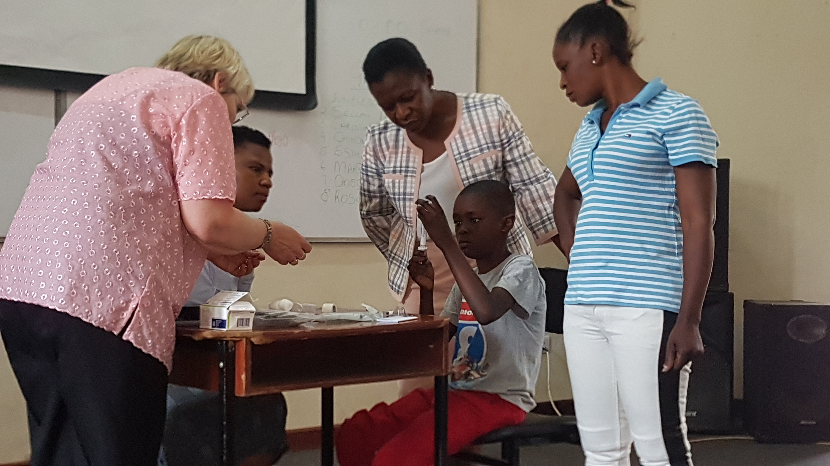
Клинический случай
«Джеймсу» было два года, когда ему диагностировали тяжёлую гемофилию
В возрасте десяти лет Джеймс поехал в детский лагерь и встретил там других мальчиков с гемофилией
К 16 годам он был способен самостоятельно выполнять терапевтические процедуры и понимал необходимость лечения
Он стал «бадди» (другом-наставником) для ребят с гемофилией, и остался им даже после того, как был переведён во взрослую клинику

Slide 35
Переход из педиатрической системы здравоохранения во взрослую
Рекомендация 2.8.1: Дети и подростки с гемофилией должны получать поддержку в виде непрерывного обучения и развития навыков, включая умение самостоятельно делать инфузии и другие самостоятельные навыки, они должны получить необходимые знания о самостоятельном лечении гемофилии до совершения перехода из педиатрической системы здравоохранения во взрослую.
ПРИМЕЧАНИЕ: В течение переходного периода молодых пациентов и их семьи должна поддерживать команда комплексного лечения. По возможности при первом визите к взрослому гематологу должен присутствовать и гематолог-педиатр. КР

Slide 36
Переход из педиатрической системы здравоохранения во взрослую
Рекомендация 2.8.2: Для подростков с гемофилией на профилактике ВФГ рекомендует индивидуальное обучение и тренинг, в идеале – от медсестры – координатора лечения гемофилии, это обеспечит адекватные знания о гемофилии и поддержит приверженность профилактике и самостоятельное лечение. Обучение должно включать понимание методики измерения приверженности, а также факторов и рисков, ведущих к изменению частоты кровотечений.
Рекомендация 2.8.3: Для подростков с гемофилией в возрасте 12-18 лет ВФГ рекомендует участие со сверстниками в лагерях для молодёжи с гемофилией, это усиливает поддержку между членами группы, развивает навыки самостоятельных инфузий и помогает понять важность приверженности лечению.

Slide 37
Заключение
Многопрофильная комплексная медицинская помощь обеспечивает лучшую заботу о здоровье и результаты лечения, и включает в себя обучение и поддержку затронутого заболеванием человека и его семьи.
Участие пациентов в работе команды комплексной терапии важно для обеспечения индивидуализированной, учитывающей возраст медицинской помощи для всех людей, затронутых заболеванием.
Навыки самостоятельной терапии должны преподаваться всем людям с гемофилией для обеспечения лучших результатов лечения и качества жизни.

Slide 38
Благодарим организацию «Гемофилия-Альянс» за поддержку в создании этой презентации

